Slide 1

패션 편집샵을 위한 사이트 구현
프로젝트 주제 선정
프로젝트 기능 설명
프로젝트 구조 및 개발 방법
프로젝트 일정
시연
1조 Geek

Slide 2
목차
프로젝트 주제 선정
프로젝트 기능 설명
프로젝트 구조 및 개발 방법
프로젝트 일정
시연

Slide 3
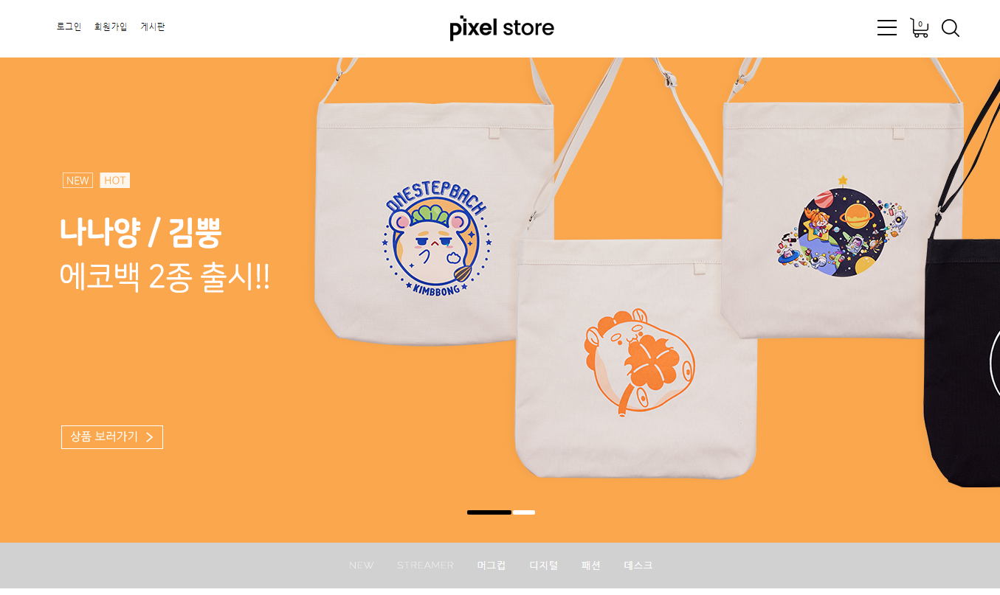
프로젝트 주제 선정
작업 분할이 명확하게 구분 가능하고 짧은 프로젝트 기간동안 완성할 수 있는 주제 중 온라인 쇼핑몰로 결정
일반적인 쇼핑몰 보다 비교적 구조가 단순하고 깔끔한 사이트를 참고
프로젝트 주제 선정
프로젝트 기능 설명
프로젝트 구조 및 개발 방법
프로젝트 일정
시연

Slide 4
프로젝트 기능 설명
회원가입 / 로그인
게시판 및 상품페이지
SNS 공유

Slide 5
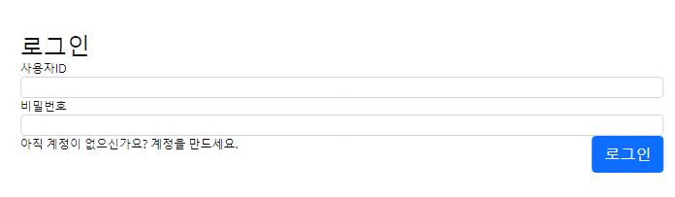
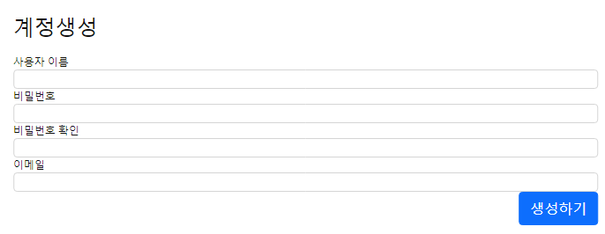
프로젝트 기능 설명 – 회원가입 / 로그인

Slide 6
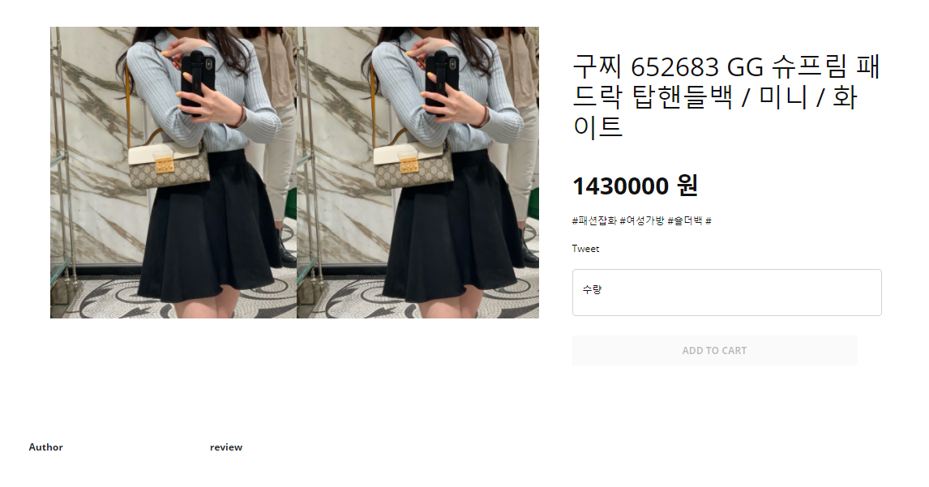
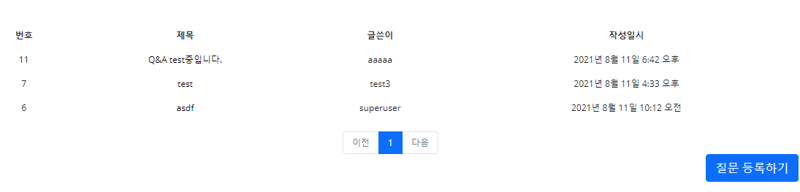
프로젝트 기능 설명 – 게시판 및 상품 페이지

Slide 7
프로젝트 구조
Project
common
login
logout
project
Shop
Static
template
main

Slide 8
프로젝트 일정
 | 7월 29일 | 7월 30일 | 7월 31일 | 8월 1일 | 8월 2일 | 8월 3일 | 8월 4일 | 8월 5일 | 8월 6일 | 8월 7일 | 8월 8일 | 8월 9일 | 8월 10일 | 8월 11일 | 8월 12일
주제 선정 및 계획수립
기획서 작성
DB 모델링 및 구성
회원가입 & 로그인
메인페이지
Q&A
공지사항
리뷰
상품페이지
마이페이지
결제화면
장바구니
PPT 제작
SNS 공유 기능

Slide 9

프로젝트 시연

